Slide 1
KUALITAS APLIKASI WEB
Siti asmiatun, m.kom

Slide 2
Pendahuluan
Menurut badan standar internasional(IEEE, ISO) ada beberapa sudut pandang untuk menggambarkan tiga kualitas perangkat lunak. Standar ISO menggambarkan tiga pandangan kualitas, yaitu
Pandangan Pengguna (User)
Pandangan Pengembang (Developer )
Pandangan Manajer (manajer)

Slide 3
Alasan Kualitas
1. evolusi teknologi yang cepat,
2. campuran (banyaknya) teknologi,
3. kemudahan dalam penulisan HTML, dan
4. “toleransi” browser yang menampilkan kode halaman yang tidak benar.
Dua alasan terakhir dan kehadiran beberapa para profesional di dalam tim pengembangan yang tidak harus memiliki latar belakang spesifik juga merupakan alasan-alasan pasti bagi penyebaran Web.

Slide 4
Model Kualitas
Ketepatan
aspek teknis yang dapat dengan mudah dicek.
Konten
keterbacaan, arsitektur informasi, struktur informasi, pembedaan antara author dan Web master, dan Indikasi dari konten sekarang.
Navigasi
struktur situs(graf node dan link) -navigasi horizontal dan vertikal, navigasi campuran –bar navigasi.
Presentasi
meliputi : tata letak halaman, teks, multimedia, tautan dan form.
Interaksi
transparansi, pemulihan, fasilitas catatan tambahan.
Model kualitas memiliki lima model dimensi untuk pertimbangan

Slide 5
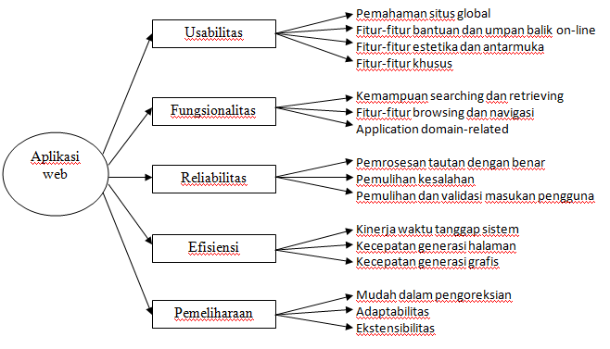
Pohon Kebutuhan Kualitas untuk Aplikasi web

Slide 6
Pandangan Kualitas Situs Web Menurut Mesin Pencari
Definisi situs web yang baik pada mesin pencari selaras dengan penilaian pengguna. Jika situs web dianggap baik oleh pengguna, situs tersebut juga dianggap baik oleh mesin pencari.
Ada beberapa hal yang sudah umum dipakai sebagai acuan untuk menentukan baik buruknya kualitas situs web :
Kecepatan pengunduhan
Isinya mudah dibaca
Tata letak desain yang konsisten

Slide 7
Tool Untuk Mengecek Kualitas Web
Beberapa contoh dari tool yang bisa kita gunakan untuk mengecek kualitas web kita :
Alexa Traffic Rank : Tool ini digunakan untuk mengetahui seberapa tinggi lalu lintas web kita selama beberapa bulan terakhir.
Index Checker : Index Checker digunakan untuk mengetahui seberapa banyak artikel kita muncul pada Google, MSN, ataupun Yahoo!.
Search Engine Position : Tool ini digunakan untuk mengetahui posisi web kita oleh mesin pencari Google berdasarkan kata kunci yang kita pilih.

Slide 8
Sekian dan Terima kasih..!!!

